Slide 1

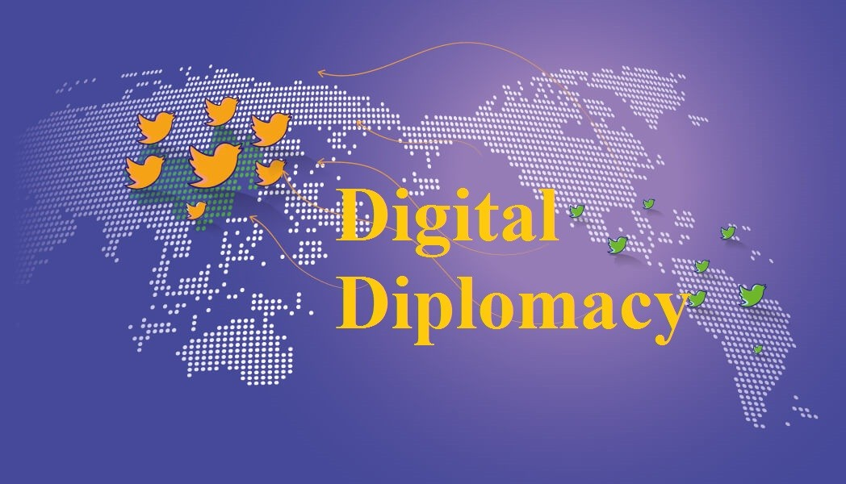
مساق قضايا إعلامية
د. منى المصري
DGM 335
المحاضرة الثامنة

Slide 2

المحاضرة الثامنة
مدرس المساق:
د. منى المصري

Slide 3

٠١
محاور المحاضرة
المقدمة وأهمية الدبلوماسية الرقمية في السياق العربي والدولي
الإطار النظري والتعريفات الأساسية للدبلوماسية العامة والرقمية والشعبية
الأدوات والمنصات الرقمية المستخدمة في ممارسة الدبلوماسية الحديثة
الجهات المسؤولة والفاعلة في إدارة الدبلوماسية الرقمية
نماذج ودراسات حالة عربية ودولية توضح الممارسات الواقعية
التحديات والمخاطر المرتبطة بالدبلوماسية الرقمية
التمرين التطبيقي لتحليل محتوى دبلوماسي رقمي
الخاتمة والتقييم مع استشراف مستقبل الدبلوماسية الرقمية

Slide 4
Lecture 8
أهداف المحاضرة
بنهاية هذه المحاضرة، ستكون قادرًا على:
تعريف الطلاب بالمفاهيم الأساسية: الدبلوماسية العامة، الدبلوماسية الرقمية، الدبلوماسية الشعبية
تتبع نشأة الدبلوماسية والدبلوماسية الرقمية ومراحل تطورها
معرفة أنواع الدبلوماسية في العصر الرقمي
شرح الأدوات والمنصات التي تستخدمها الدول في ممارسة الدبلوماسية الرقمية
معرفة دور الدبلوماسية الرقمية في إدارة الأزمات
تقديم دراسات حالة عربية توضح كيف تُمارس هذه الدبلوماسية في الواقع
تدريبكم على تحليل محتوى رقمي صادر عن سفارة أو وزارة خارجية، لفهم أهدافه وتأثيره

Slide 5
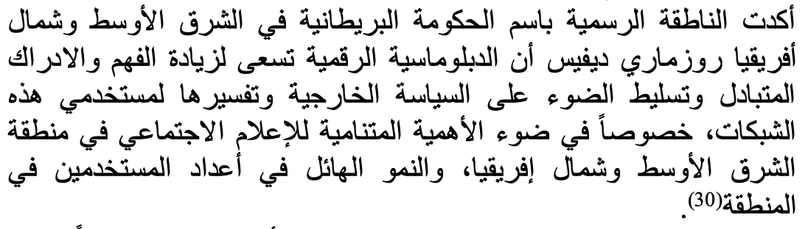
Lecture 8
الدبلوماسية في العصر الرقمي
أهلاً بكم في محاضرتنا الثامنة من مساق قضايا إعلامية، موضوعنا اليوم هو الدبلوماسية الرقمية في السياق العربي. سنتناول كيف تحولت الدبلوماسية من قاعات الاجتماعات المغلقة إلى فضاءات الإنترنت المفتوحة، وكيف أصبحت منصات التواصل الاجتماعي جزءاً من أدوات السياسة الخارجية. هذه المحاضرة ستمنحكم فهماً عميقاً للمفهوم، أدواته، وأمثلة من العالم العربي.

Slide 6
Lecture 8
نشأة الدبلوماسية
يذكر المؤرخون أن أقدم السجلات الدبلوماسية المعروفة تاريخيا ، هي رسائل تل العمارنة (وكان اسمها «أخيتاتون» أي: «أفق أتون») هي العاصمة الجديدة التي أنشأها الملك إخناتون، وهي تقع بمحافظة المنيا. ولا تزال بقايا العاصمة القديمة موجودة حتى الآن
يذكر أن مصر القديمة الفرعونية ارتبطت ببعض العلاقات مع الحكام الكنعانيين خلال القرن الرابع عشر قبل الميلاد.، إذ أبرمت معاهدات السلام بين دولتي المدن في بلاد الرافدين من لجش وأوما نحو عام 2100قبل الميلاد
وبعد معركة قادش عام 1274 قبل الميلاد خلال فترة الأسرة التاسعة عشرة، أنشأ فرعون مصر وحاكم الإمبراطورية الحيثية واحدة من أولى معاهدات السلام الدولية المعروفة، والتي نجت في أجزاء من الألواح الحجرية، والتي تسمى الآن بشكل عام معاهدة السلام المصرية الحيثية
أرسلت دول المدن اليونانية القديمة في بعض المناسبات مبعوثين للتفاوض بشأن قضايا محددة، مثل الحرب والسلام أو العلاقات التجارية

Slide 7
Lecture 8
نشأة الدبلوماسية الرقمية- التحولات الأولي
التحول التكنولوجي: ظهرت الدبلوماسية الرقمية مع انتشار الإنترنت في نهاية القرن العشرين، حيث بدأت وزارات الخارجية باستخدام المواقع الإلكترونية لنشر البيانات الرسمية
المرحلة الأولى (التسعينيات):
إنشاء مواقع إلكترونية للسفارات والوزارات لتقديم معلومات أساسية وخدمات قنصلية
التركيز على الشفافية وإتاحة الوثائق للجمهور
المرحلة الثانية (بداية الألفية):
استخدام البريد الإلكتروني للتواصل بين البعثات الدبلوماسية والجمهور
بداية إدماج أدوات رقمية في إدارة الأزمات الدولية
كانت هذه المرحلة بمثابة انتقال من الدبلوماسية التقليدية المغلقة إلى فضاء مفتوح وشفاف يعتمد على التكنولوجيا.

Slide 8
تطور الدبلوماسية الرقمية مع وسائل التواصل الاجتماعي
Lecture 8
مرحلة التواصل الاجتماعي (2005–2010):
دخول منصات مثل إكس وفيسبوك كأدوات دبلوماسية مباشرة
وزارات الخارجية بدأت باستخدام الحسابات الرسمية للتفاعل مع المواطنين والإعلاميين
أمثلة مبكرة:
وزارة الخارجية الأمريكية أطلقت حسابات رسمية للتواصل مع الجمهور العالمي
الاتحاد الأوروبي استخدم إكس لنشر بيانات الأزمات والتوضيحات الفورية
السمات الجديدة:
سرعة الاستجابة للأحداث الدولية
مشاركة المواطنين في النقاشات الدبلوماسية
بناء القوة الناعمة عبر محتوى بصري وثقافي
تحولت الدبلوماسية الرقمية من مجرد نشر بيانات إلى أداة للتفاعل المباشر وصناعة الرأي العام العالمي.

Slide 9
تطور الدبلوماسية الرقمية مع وسائل التواصل الاجتماعي
Lecture 8
يُجادل البعض بأنه تمَّت رَقمنة الدبلوماسية لأول مرة عندما قامت وزارات الخارجية باستعمال البريد فى القرن التاسع عشر، ثم دخلت طَورًا جديدًا باختراع الراديو الذى أسهم في ظهور الدبلوماسية العامة خلال القرن الماضى، وصولًا إلى و سائل التواصل الاجتماعى فى القرن الحالى والواقع أنه لايوجد إجماع حول مَنْ قام بصكِّ تعبير الدبلوماسية الرقمية غير أنه من أوائل مَن استعمله هو الأمريكى ) Wilson
Dizard Jrوذلك فى كتابه الصادر عام 2001 ، والمُعنوَن:
Digital Diplomacy: U.S. Foreign Policy in the Information Age and Meganet
أول استخدام رسمي لمصطلح "الدبلوماسية الرقمية" كان في أوائل الألفية، حين بدأت وزارات الخارجية (مثل وزارة الخارجية الأمريكية والبريطانية) الحديث عن "eDiplomacy.
في عام 2002، أنشأت وزارة الخارجية الأمريكية مكتبًا خاصًا باسم Office of eDiplomacy، وهو يُعتبر نقطة انطلاق مؤسسية للدبلوماسية الرقمية
مع أحداث ثورات دول شمال إفريقيا(2011)، برزت الدبلوماسية الرقمية كأداة رئيسية للتواصل مع الشعوب وإدارة الأزمات عبر إكس وفيسبوك

Slide 10
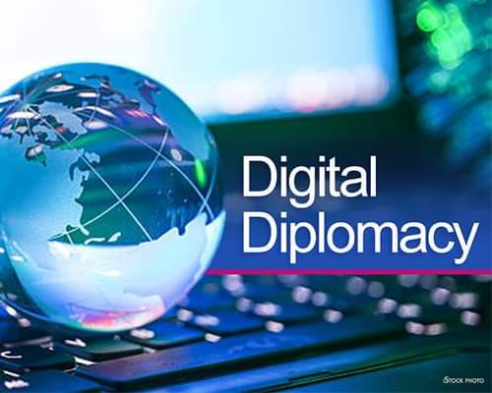
لماذا ندرس الدبلوماسية الرقمية؟
Lecture 8
لأن الإعلام أصبح جزءاً أساسياً من السياسة الخارجية
لأن التكنولوجيا غيرت طريقة تواصل الدول مع الشعوب
لأن الدبلوماسية الرقمية باتت أداة للتأثير، سواء لتعزيز الصورة الإيجابية، أو لمواجهة التضليل الإعلامي.في العالم العربي، نرى وزارات خارجية وسفارات تستخدم تويتر وفيسبوك للتواصل المباشر مع المواطنين، وهذا يمثل تحولاً جذرياً في العلاقة بين الدولة والجمهور

Slide 11

مفهوم الدبلوماسية العامة
Lecture 8
"الدبلوماسية العامة هي النشاطات التي تقوم بها الدول للتواصل مع الشعوب مباشرة، وليس فقط مع الحكومات".
الهدف هو كسب التأييد، بناء صورة إيجابية، وتوضيح السياسات.
مثال: تقرير اللجنة الاستشارية الأمريكية عام 1991 عرّفها بأنها التبادل المفتوح والحر للأفكار والمعلومات. في السياق العربي، نرى أن الدبلوماسية العامة تأخذ أشكالاً متعددة مثل الحملات الثقافية، المعارض، والأنشطة الإعلامية.

Slide 12
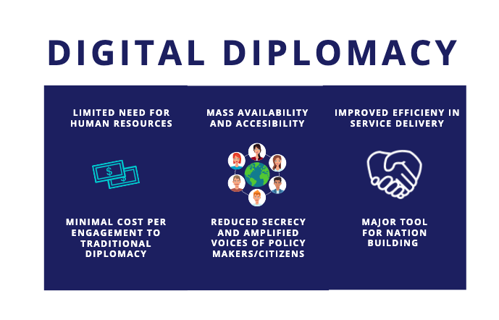
تعريف الدبلوماسية الرقمية
Lecture 8
الدبلوماسية الرقمية هي استخدام الإنترنت وتكنولوجيا المعلومات في ممارسة العلاقات الدولية. وتعريفها حسب مبادرة الدبلوماسية الافتراضية – معهد السلام الأمريكي، هي:
عملية صنع القرار والتنسيق والاتصال وإدارة النزاعات الدولية باستخدام تقنيات المعلومات والاتصالات. بمعنى آخر، هي امتداد للدبلوماسية التقليدية ولكن عبر أدوات رقمية مثل مواقع التواصل الاجتماعي، المواقع الرسمية متعددة اللغات، والمدونات. مثال عربي: وزارة الخارجية السعودية تستخدم منصة إكس كمنصة رئيسية لنشر بياناتها والتفاعل مع الجمهور.

Slide 13
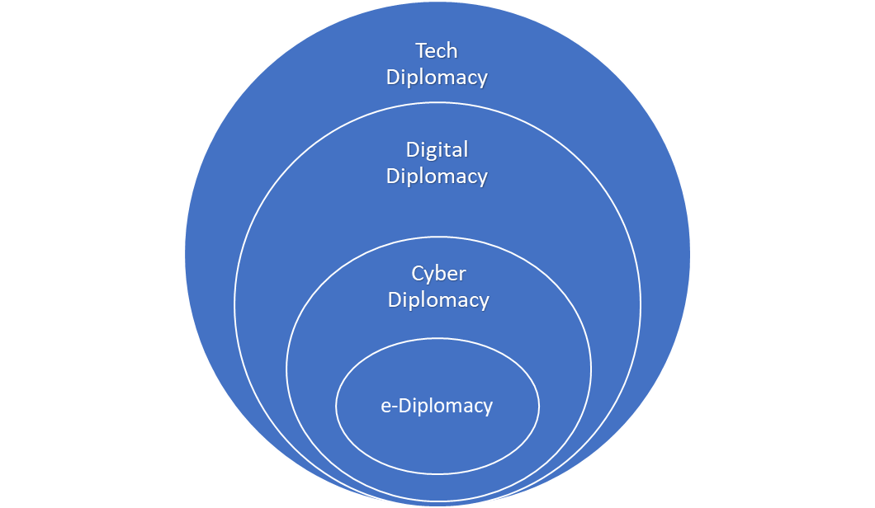
أشكال الدبلوماسية في العصر الرقمي
Lecture 8
E-Diplomacy: This refers to the use of digital tools and platforms in diplomatic work. From social media engagement to virtual meetings, e-diplomacy is transforming how diplomatic services operate and communicate.
Cyber Diplomacy: Focused primarily on issues of cybersecurity and cyberwarfare, this aspect of tech diplomacy deals with the critical task of maintaining stability and security in cyberspace.
Digital Diplomacy: A broader concept that includes both the tools of e-diplomacy and the substantive issues related to the internet and digital technologies. This covers topics such as human rights online, privacy, disinformation, and content moderation.
Tech Diplomacy: The most comprehensive term, tech diplomacy extends beyond digital issues to include emerging technologies like artificial intelligence, quantum computing, biotechnology, and more.

Slide 14
أشكال الدبلوماسية في العصر الرقمي
Lecture 8
الدبلوماسية الإلكترونية (E-Diplomacy) تشير إلى استخدام الأدوات والمنصات الرقمية في العمل الدبلوماسي. بدءًا من التفاعل عبر وسائل التواصل الاجتماعي وصولًا إلى الاجتماعات الافتراضية، تسهم الدبلوماسية الإلكترونية في إعادة تشكيل طريقة عمل الخدمات الدبلوماسية وتواصلها.
الدبلوماسية السيبرانية (Cyber Diplomacy) تركز بشكل أساسي على قضايا الأمن السيبراني والحروب الإلكترونية. تتناول هذه الدبلوماسية المهمة الحيوية المتمثلة في الحفاظ على الاستقرار والأمن في الفضاء السيبراني.
الدبلوماسية الرقمية (Digital Diplomacy) مفهوم أوسع يشمل أدوات الدبلوماسية الإلكترونية والقضايا الجوهرية المرتبطة بالإنترنت والتقنيات الرقمية، مثل حقوق الإنسان على الإنترنت، الخصوصية، التضليل الإعلامي، وتنظيم المحتوى.
الدبلوماسية التكنولوجية (Tech Diplomacy) المصطلح الأكثر شمولًا، حيث تمتد الدبلوماسية التكنولوجية إلى ما هو أبعد من القضايا الرقمية لتشمل التقنيات الناشئة مثل الذكاء الاصطناعي، الحوسبة الكمومية، التكنولوجيا الحيوية، وغيرها.

Slide 15
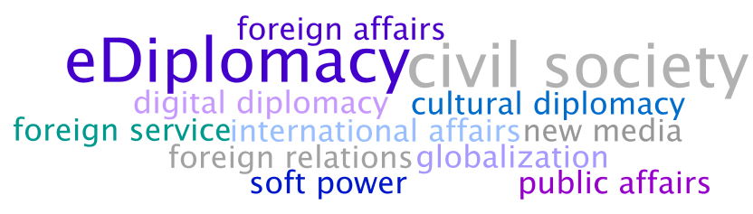
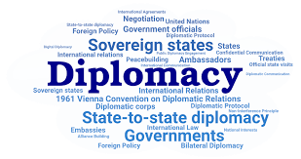
مقارنة بين الدبلوماسية التقليدية والرقمية
Lecture 8
التقليدية تعتمد على اللقاءات الرسمية بين الحكومات والنخب، بينما الرقمية تتوجه مباشرة إلى الشعوب عبر الإنترنت
التقليدية بطيئة نسبياً في نقل المعلومات، أما الرقمية فهي فورية وعابرة للحدود
التقليدية تفتقر إلى الشفافية، بينما الرقمية علنية وتفاعلية. هذا التحول يعكس كيف أصبحت التكنولوجيا جزءاً من السياسة الخارجية

Slide 16
سمات وأهداف الدبلوماسية الرقمية
Lecture 8
أهداف الدبلوماسية الرقمية:
من أبرز سمات الدبلوماسية الرقمية:
الشفافية: المعلومات متاحة للجميع
التفاعلية: الجمهور يشارك بالرأي والتعليق
تجاوز الحدود: لا قيود جغرافية أو زمنية
الافتراضية: محاكاة الواقع عبر منصات رقمية هذه السمات تجعلها أكثر قرباً من الناس وأكثر تأثيراً في تشكيل الرأي العام
إدارة المعرفة والمعلومات الحكومية
تعزيز الدبلوماسية العامة عبر الإنترنت
الاستجابة للأزمات القنصلية بسرعة
تخطيط السياسات الدولية بشكل أكثر فعالية. مثال: وزارة الخارجية الإماراتية تستخدم إنستغرام لنشر مبادراتها الثقافية وتعزيز صورتها الدولية

Slide 17
نجاح الدبلوماسية الرقمية ودور المواطن
Lecture 8
المواطن أصبح فاعلاً أساسياً في الدبلوماسية الرقمية:
نجاح الدبلوماسية الرقمية يتأثر بعدة عوامل:
العلاقة بين المواطنين ووسائل الإعلام
قدرة الحكومات على إدارة المعلومات
مستوى الثقة بين الدولة والجمهور
البنية التحتية الرقمية المتاحة. في العالم العربي، ضعف البنية الرقمية في بعض الدول يمثل تحدياً أمام ممارسة دبلوماسية فعالة
مفهوم Citizen Diplomacy يبرز دور الأفراد في بناء العلاقات الدولية
المبادرات الفردية مثل الحملات الثقافية أو التفاعلات عبر تويتر وفيسبوك تساهم في تشكيل صورة الدولة
مثال: مبادرات شبابية في الأردن ولبنان استخدمت وسائل التواصل لنشر قيم الحوار والتعاون، هذا الدور يعكس أن الدبلوماسية لم تعد حكراً على الحكومات فقط

Slide 18

المسؤوليات الدبلوماسية رقمياً
Lecture 8
من يدير الدبلوماسية الرقمية؟
وزارات الخارجية التي تضع الاستراتيجيات وتحدد الرسائل
السفارات التي تنفذ هذه الاستراتيجيات عبر منصات التواصل
فرق الإعلام الرقمي المتخصصة في إدارة الحسابات الرسمية
الدبلوماسيون الشباب الذين يمتلكون خبرة في التكنولوجيا ويقودون التفاعل المباشر مع الجمهور. هذا التوزيع يعكس أن الدبلوماسية الرقمية أصبحت وظيفة مؤسسية وليست مجرد نشاط فردي

Slide 19
أدوات الدبلوماسية الرقمية
Lecture 8
منصات التواصل الاجتماعي هي القلب النابض للدبلوماسية الرقمية:
تُستخدم لنشر الأخبار والسياسات بشكل فوري
تتيح التفاعل المباشر مع الجمهور عبر التعليقات والرسائل
تساعد في مواجهة الشائعات عبر الرد السريع. مثال: وزارة الخارجية السعودية تعتمد تويتر كمنصة رئيسية لنشر بياناتها الرسمية والتفاعل مع المواطنين
أهم الأدوات التي تستخدمها الدول في الدبلوماسية الرقمية:
مواقع التواصل الاجتماعي مثل فيسبوك، إكس، إنستغرام، ويوتيوب
المواقع الرسمية متعددة اللغات التي تنشر بيانات وتقارير
المدونات والمنصات التفاعلية التي تتيح النقاش المفتوح
البريد الإلكتروني والرسائل المباشرة للتواصل مع المواطنين في الخارج. هذه الأدوات تمثل البنية الأساسية لأي استراتيجية دبلوماسية رقمية

Slide 20
أدوات ومنصات الدبلوماسية الرقمية
أدوات رقمية تعزز الدبلوماسية الرقمية
Lecture 8
الأداة / المنصة | التصنيف | الاستخدام الدبلوماسي الرئيسي
X | منصة عامة | نشر البيانات الرسمية، إدارة الأزمات، الرد السريع على الأحداث، صناعة الأجندة الإعلامية.
فيسبوك | منصة عامة | بناء المجتمع الرقمي، نشر محتوى طويل، التفاعل مع الجمهور، تنظيم حملات توعوية.
إنستغرام | منصة عامة | إبراز الهوية الوطنية، تغطية الفعاليات الثقافية، نشر الصور والفيديوهات القصيرة.
لينكدإن | منصة عامة | التواصل المؤسسي، عرض الشراكات الدولية، نشر المقالات المهنية، تعزيز السمعة الدبلوماسية.
يوتيوب | منصة عامة | بث المؤتمرات الصحفية، نشر الوثائقيات، تقديم شرح مرئي للسياسات والمواقف الرسمية.
واتساب / تيليغرام | منصة خاصة | التواصل المباشر مع الجاليات، التنسيق القنصلي، إرسال تنبيهات الطوارئ، إدارة مجموعات مغلقة.
البريد الإلكتروني الرسمي | منصة خاصة | إرسال النشرات الدبلوماسية، الدعوات الرسمية، التنسيق الداخلي بين السفارات والوزارات.
المواقع الحكومية الرسمية | منصة خاصة | نشر البيانات والوثائق، توفير خدمات قنصلية، عرض الصفحات متعددة اللغات، أرشفة المحتوى الرسمي.
بوابات الخدمات القنصلية | منصة خاصة | تسجيل المواطنين، طلبات الإجلاء، تتبع المعاملات، تقديم نماذج إلكترونية.
أدوات التحليل الرقمي | منصة خاصة | قياس التفاعل، تحديد الجمهور المستهدف، تحسين المحتوى، رصد الأداء الإعلامي.
أدوات الأمن السيبراني | منصة خاصة | حماية الحسابات الرسمية، إدارة الهوية الرقمية، التحقق الثنائي، منع الاختراق والتضليل.

Slide 21
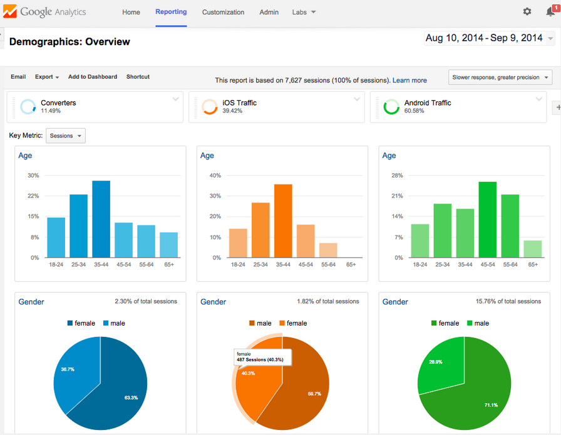
أدوات تحليل الجمهور الرقمي
Lecture 8
لا تقتصر الدبلوماسية الرقمية على النشر فقط، بل تشمل أيضاً تحليل الجمهور:
أدوات Google Analytics لرصد التفاعل مع المواقع الرسمية، بالإضافة الى مبادرات جوجل لفهم الجمهور وتحليل المجتمعات https://newsinitiative.withgoogle.com/en-gb/resources/trainings/data-journalism/data-source-election-databot/
أدوات رصد الرأي العام الرقمي مثل Brand watch أو Hootsuite.
https://www.hootsuite.com/?srsltid=AfmBOoqUxp75KDlIb3NCO7EDMKYlQiO3n70k5eOhFIXiHGRN7uDHFHLn
تحليل البيانات لفهم اتجاهات الجمهور وتوقع ردود الفعل. هذا التحليل يساعد في صياغة رسائل أكثر دقة وفعالية

Slide 22
المسؤولون عن إدارة الأدوات
Lecture 8
رغم أهمية الأدوات والمنصات، هناك تحديات تواجه استخدامها:
التضليل الإعلامي الذي قد يضعف مصداقية الرسائل
الهجمات السيبرانية التي تستهدف الحسابات الرسمية
صعوبة إدارة الأزمات في بيئة رقمية سريعة التغير
الحاجة إلى تدريب مستمر للدبلوماسيين على استخدام التكنولوجيا. هذه التحديات تجعل الدبلوماسية الرقمية مجالاً يحتاج إلى تطوير دائم
من يدير هذه الأدوات عملياً؟
فرق الإعلام الرقمي داخل وزارات الخارجية
المستشارون الإعلاميون في السفارات
الدبلوماسيون الشباب الذين يمتلكون خبرة في التكنولوجيا
أحياناً شركات علاقات عامة متعاقدة مع الحكومات, هذا التنوع يعكس أن الدبلوماسية الرقمية تحتاج إلى خبرات تقنية وإعلامية متكاملة

Slide 23
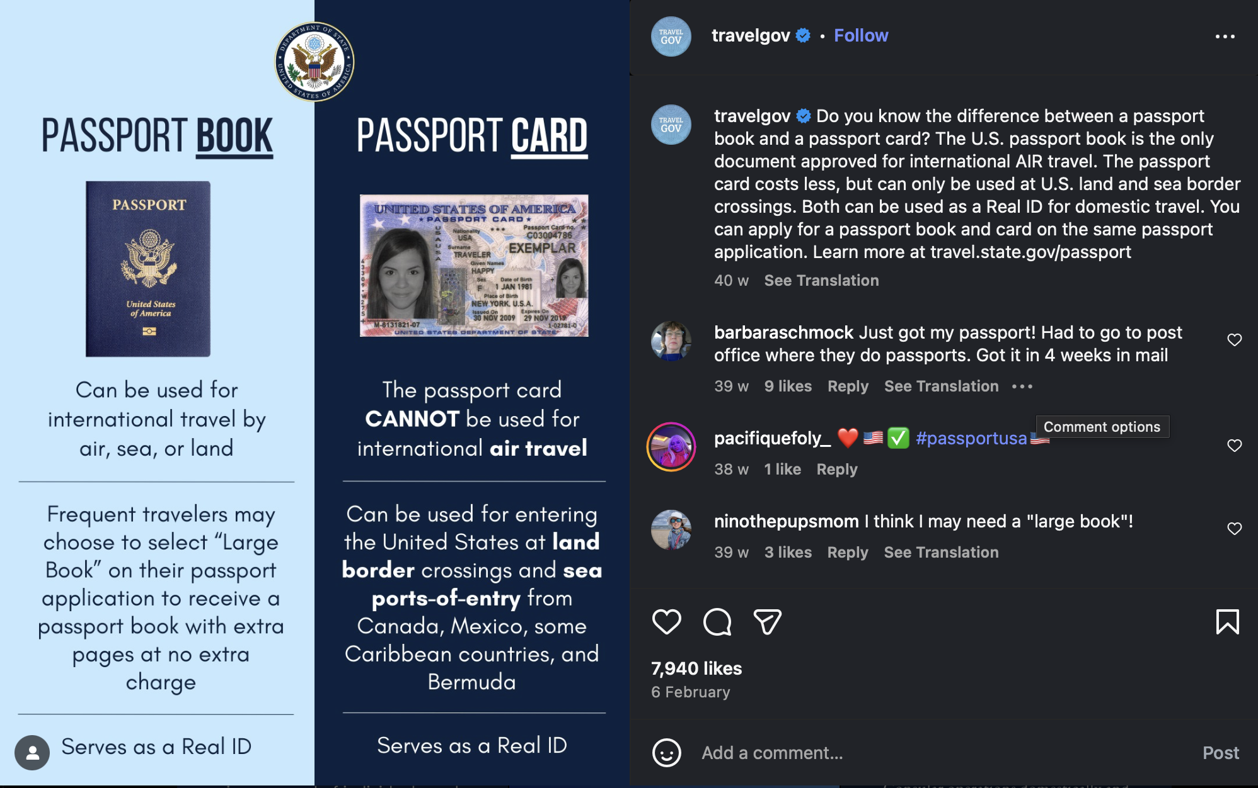
تجربة الولايات المتحدة الأمريكية في الدبلوماسية الرقمية
Lecture 8
الولايات المتحدة من أبرز الدول التي وظفت الدبلوماسية الرقمية:
وزارة الخارجية الأمريكية تدير مواقع متعددة اللغات (منها العربية والفارسية والصينية)
حسابات رسمية على فيسبوك وتويتر للتواصل مع الشعوب مباشرة
https://www.instagram.com/p/DFvDGKei2Zj/
https://travel.state.gov/en/international-travel/help-abroad/crisis-response.html
https://x.com/TravelGov

Slide 24
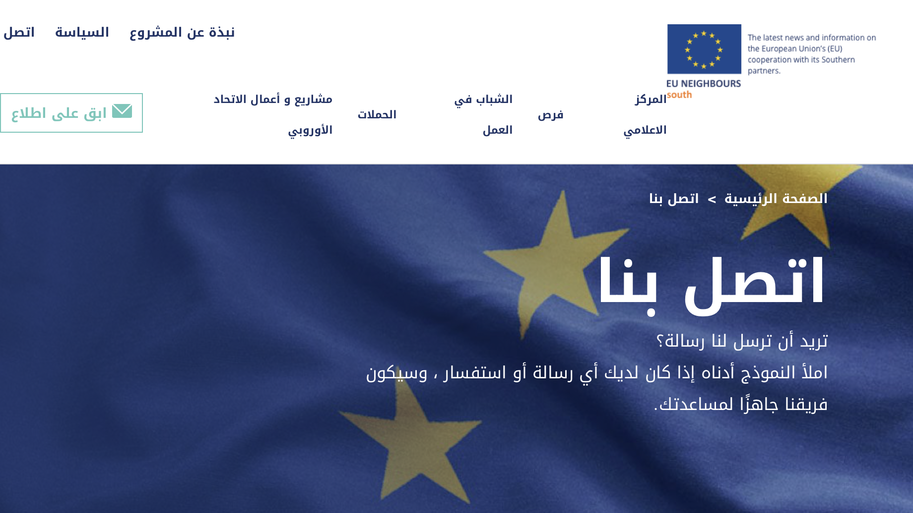
تجربة الاتحاد الأوروبي
Lecture 8
الاتحاد الأوروبي وضع استراتيجية للدبلوماسية الرقمية (2022–2023):
تعزيز التواصل مع الشعوب عبر المنصات الرقمية
مواجهة التضليل الإعلامي والدعاية الخارجية
استخدام إكس وفيسبوك وانستغرام لنشر بيانات رسمية وتوضيح السياسات. هذه التجربة تؤكد أن الدبلوماسية الرقمية أصبحت أداة دفاعية وهجومية في آن واحد
https://www.instagram.com/euneighbourssouth/
https://south.euneighbours.eu/ar/اتصل-بنا/

Slide 25
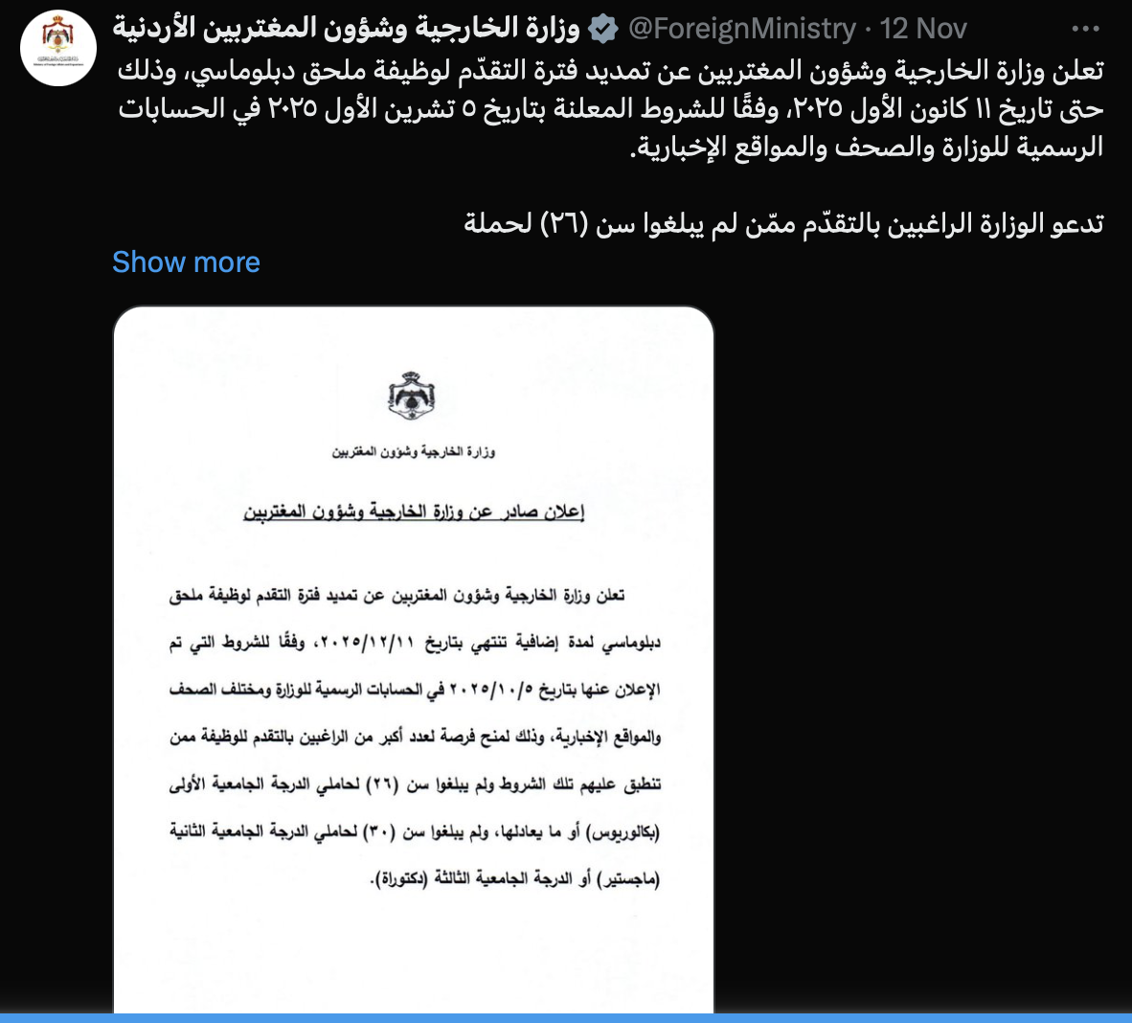
تجربة المملكة الأردنية الهاشمية
Lecture 8
مارس 2020، خلال أزمة جائحة كورونا، نشرت وزارة الخارجية الأردنية سلسلة تغريدات حول إجراءات إعادة المواطنين الأردنيين من الخارج، مع روابط إلكترونية للتسجيل في رحلات الإجلاء https://www.mfa.gov.jo
استخدام المنصات الرقمية كأداة قنصلية مباشرة للتواصل مع المواطنين وتقديم خدمات عملية https://www.instagram.com/foreignministryjo/
https://x.com/foreignministry

Slide 26
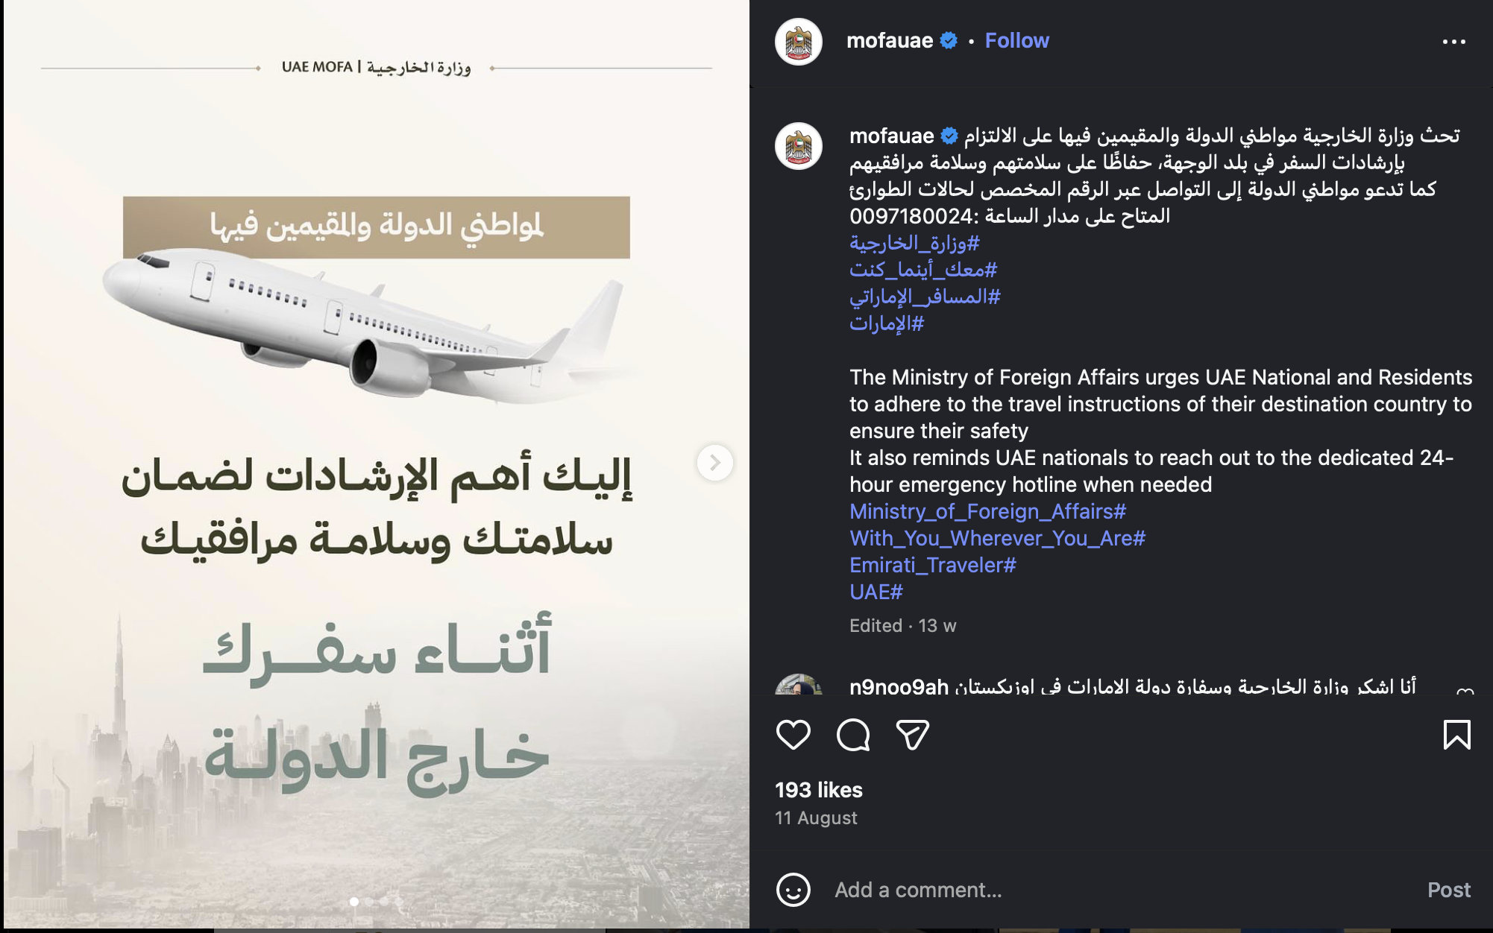
تجربة دولة الإمارات العربية المتحدة
Lecture 8
المنصة: إنستغرام ، فيسبوك، إكس – موقع وزارة الخارجية الإماراتية
استخدام المنصات الرقمية كأداة للترويج الثقافي والدبلوماسية الناعمة
https://www.instagram.com/mofauae
https://www.mofa.gov.ae

Slide 27
جدول مقارن: الدبلوماسية الرقمية العربية في أحداث مختلفة
Lecture 8
الدولة | المنصة الرئيسة | الحدث أو الظرف | الرسالة الرقمية المنشورة | الدلالة الدبلوماسية
الأردن | إكس @ForeignMinistry | أزمة كورونا 2020 | نشر روابط إلكترونية لتسجيل الأردنيين العالقين بالخارج للعودة عبر رحلات إجلاء | استخدام المنصات الرقمية كأداة قنصلية مباشرة لخدمة المواطنين
السعودية | إكس @KSAMOFA | موسم الحج 2022 | تغريدات وفيديوهات توعوية باللغات المختلفة لتوجيه الحجاج حول الإجراءات الصحية | تعزيز صورة المملكة كدولة منظمة وراعية لشعائر الحج
الإمارات | إنستغرام وزارة الخارجية الإماراتية | إكسبو 2020 دبي | نشر صور وفيديوهات عن مشاركة الدول وإبراز قيم التسامح والحوار الثقافي | توظيف المنصات الرقمية للترويج الثقافي والدبلوماسية الناعمة
قطر | إكس @mofaqatar_ar | كأس العالم 2022 | نشر بيانات وصور عن استقبال الوفود والجماهير وتأكيد نجاح التنظيم | دعم القوة الناعمة عبر الرياضة والفعاليات الدولية
الكويت | إكس @mofakuwait | أزمة السفر العالمية 2021 | بيانات رسمية لتسهيل عودة المواطنين الكويتيين بالخارج مع روابط للتسجيل الإلكتروني | تقديم خدمات قنصلية عملية عبر المنصات الرقمية

Slide 28

التحديات التي تواجه الدبلوماسية الرقمية

Slide 29
التضليل الإعلامي والدعاية الرقمية
Lecture 8
من أبرز التحديات التي تواجه الدبلوماسية الرقمية هو التضليل الإعلامي. المنصات الرقمية قد تُستخدم لنشر أخبار كاذبة أو دعاية مضادة.
هذا يضع الدول أمام تحدي مزدوج: الدفاع عن صورتها، ومواجهة المعلومات المضللة بسرعة وفعالية. في العالم العربي، نرى وزارات الخارجية تستخدم حساباتها الرسمية لتصحيح الأخبار المغلوطة فور انتشارها
تحريف تصريحات رسمية
استخدام حسابات مزيفة لنشر بيانات وهمية
تشويه صورة الدول عبر حملات إعلامية مضللة
في دراسة صادرة عن مركز حماية وحرية الصحفيين، تم توثيق كيف تُستخدم منصات التواصل لنشر أخبار كاذبة عن مواقف الدول في الأزمات، مثل الادعاء بتورط دولة عربية في دعم جماعات مسلحة دون أدلة.
الهدف: زعزعة الثقة الدولية، وإرباك الرأي العام المحلي والدولي.
https://cdfj.org/دراسة-مثيرة-يُصدرها-مركز-حماية- وحرية-ا/

Slide 30
الهجمات السيبرانية
Lecture 8
هجوم سيبراني على وزارة الخارجية النرويجية (2022): تعرضت الوزارة لهجوم متقدم استهدف أنظمة الاتصالات الداخلية، وتم ربطه بمحاولات تجسس رقمي من جهات خارجية
استهداف سفارات أوروبية عبر هجمات "التصيد الاحتيالي": تم إرسال رسائل بريد إلكتروني مزيفة إلى موظفي السفارات، تحتوي على روابط خبيثة تؤدي إلى سرقة بيانات الدخول إلى الأنظمة الرسمية
هجمات DDoS على مواقع وزارات خارجية أثناء الأزمات: خلال النزاعات الجيوسياسية، تتعرض مواقع وزارات الخارجية لهجمات "الحرمان من الخدمة" (DDoS) بهدف تعطيل الوصول إلى البيانات الرسمية، كما حدث في عدة دول أوروبية خلال أزمة أوكرانيا.
الهجمات السيبرانية تمثل خطراً كبيراً على الحسابات الرسمية للسفارات ووزارات الخارجية. اختراق حساب واحد قد يؤدي إلى نشر رسائل مزيفة تؤثر على العلاقات الدولية. لذلك، تعتمد الدول على فرق أمن سيبراني متخصصة لحماية منصاتها الرقمية وضمان مصداقية الرسائل المنشورة.
اختراق البريد الإلكتروني لوزارة الخارجية التشيكية (2020) :تم اختراق حسابات البريد الإلكتروني لعدد من موظفي وزارة الخارجية، ما أدى إلى تسريب وثائق حساسة تتعلق بمفاوضات دولية
https://freetech.tech/information-security-essentials/الهجمات-السيبرانية-في-خدمة-السياسات-ا/
https://elakademiapost.com/تعرف-على-أكبر-10-هجمات-سيبرانية-في-التار/

Slide 31
سوء التفسير والتصعيد الدبلوماسي
Lecture 8
أحياناً قد تُفسر رسالة رقمية بشكل خاطئ من قبل الجمهور أو الإعلام، مما يؤدي إلى تصعيد دبلوماسي غير مقصود. لذلك، يجب أن تكون الرسائل الرقمية دقيقة، واضحة، ومراعية للسياق الثقافي المحلي والدولي. هذا يبرز أهمية وجود فرق تحرير متخصصة داخل وزارات الخارجية.
https://lubab.aljazeera.net/article/الدبلوماسية-الرقمية-وتأثيراتها-في-ال/
https://democraticac.de/?p=88776
مبادرات ثقافية عبر إنستغرام لسفارات أوروبية الحدث: نشرت عدة سفارات أوروبية صوراً لحملات ثقافية مشتركة (حفلات موسيقية، معارض فنية).
سوء التفسير: بعض الجمهور المحلي اعتبر الصور "ترويجاً لقيم غربية" أو "تدخلاً في الشأن الثقافي"، رغم أن الهدف كان دعم الحوار الثقافي.
النتيجة: أصدرت السفارات بيانات تؤكد أن الهدف هو تعزيز التبادل الثقافي وليس فرض قيم.

Slide 32

التمرين التطبيقي – تحليل صفحة رسمية
Lecture 8
أسئلة موجهة للتحليل
عند تحليل الصفحة الرسمية، فكروا في الأسئلة التالية:
ما نوع المحتوى المنشور (أخبار، بيانات، صور، فيديوهات)؟
هل الرسائل موجهة لجمهور محلي أم دولي؟
كيف يتفاعل الجمهور مع هذه الرسائل (تعليقات، إعادة نشر، إعجابات)؟
هل هناك أمثلة على إدارة أزمة أو حدث خاص عبر هذه الصفحة؟
الآن ننتقل إلى التمرين التطبيقي. سنختار صفحة رسمية لإحدى وزارات الخارجية على إكس، إنستغرام أو فيسبوك. المطلوب منكم:
تحديد أهداف الرسائل المنشورة
تحليل طريقة التفاعل مع الجمهور
تقييم مدى نجاح الرسائل في تحقيق أهدافها
هذا التمرين يساعدكم على فهم الدبلوماسية الرقمية بشكل عملي.

Slide 33
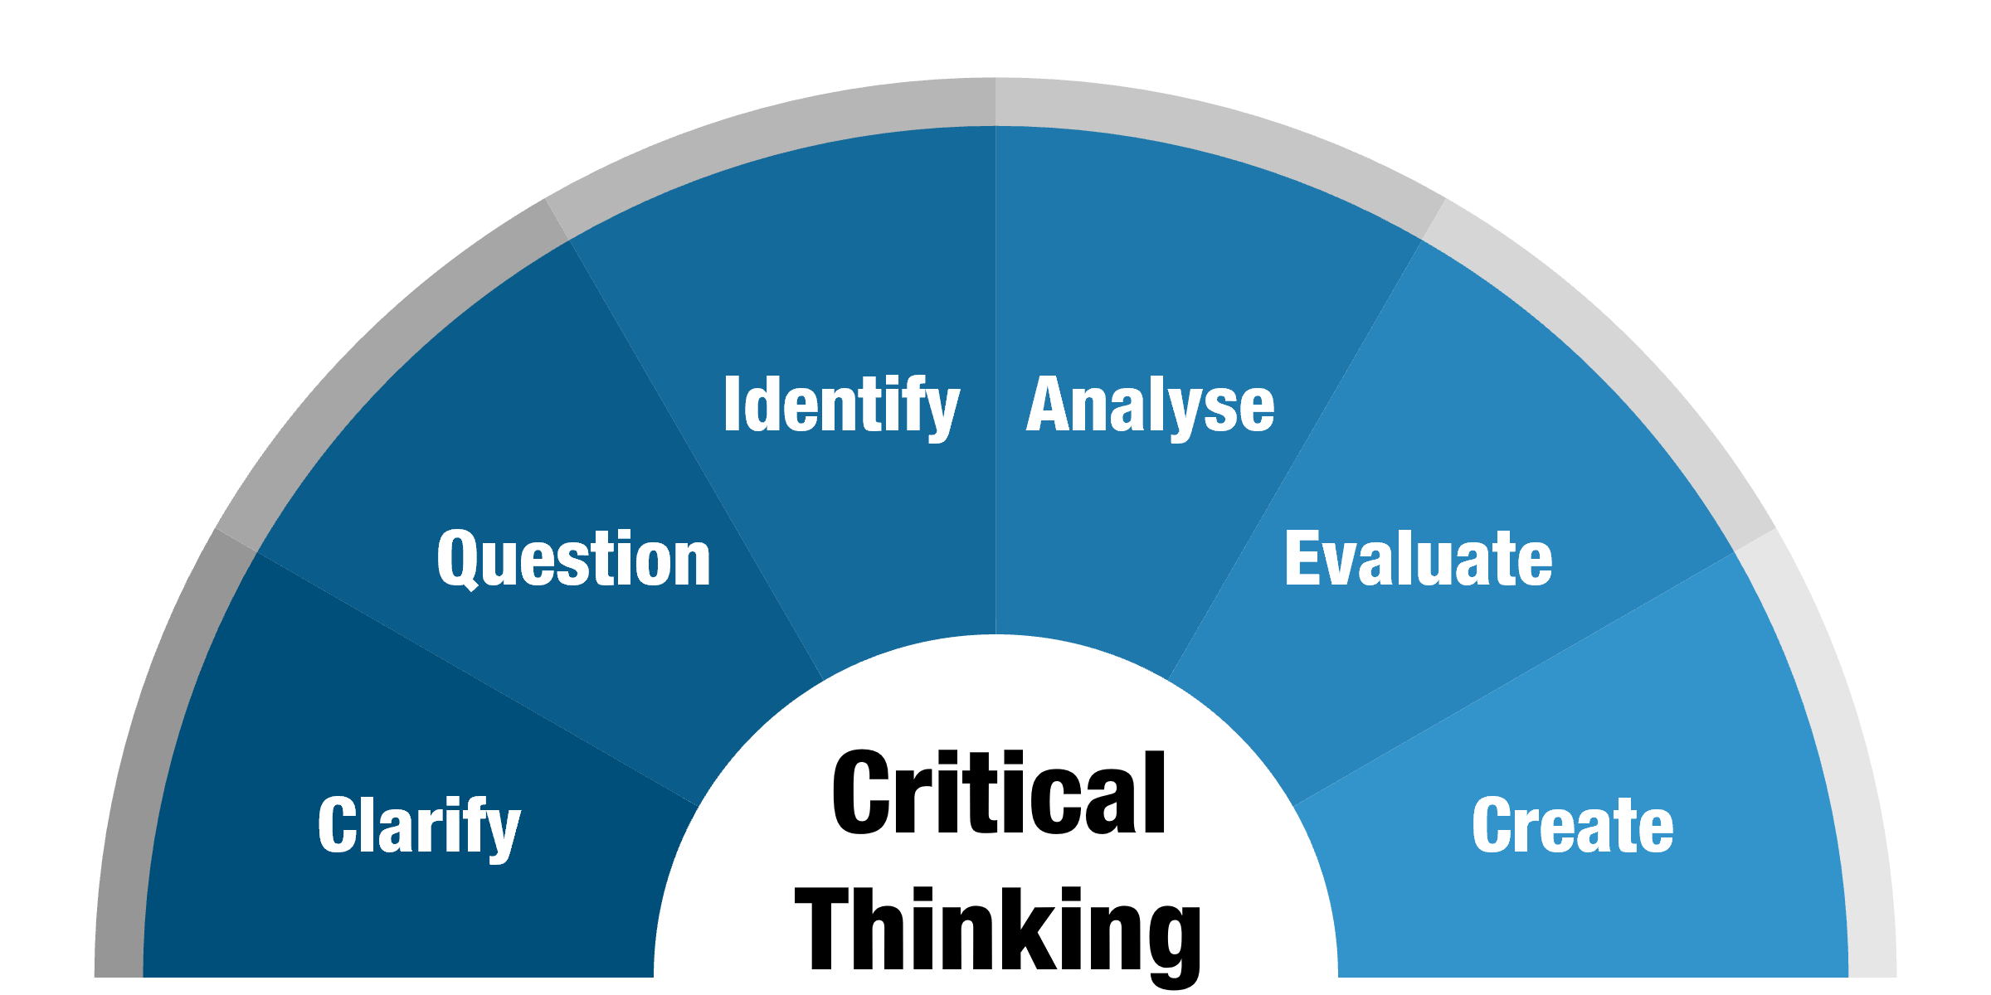
بناء تصور نقدي
Lecture 8
بعد التحليل، حاولوا بناء تصور نقدي:
هل نجحت الوزارة أو السفارة في استخدام المنصات الرقمية بشكل فعال؟
ما نقاط القوة في استراتيجيتها الرقمية؟
ما نقاط الضعف التي يمكن تحسينها؟

Slide 34
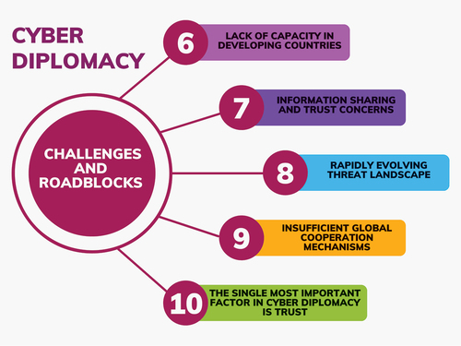
مستقبل الدبلوماسية الرقمية في العالم العربي
Lecture 8
المستقبل يحمل فرصاً كبيرة للدبلوماسية الرقمية في العالم العربي:
تعزيز القوة الناعمة عبر الثقافة والرياضة
تطوير أدوات تحليل الجمهور لفهم اتجاهات الرأي العام
الاستثمار في الأمن السيبراني لحماية الحسابات الرسمية
تدريب الدبلوماسيين الشباب على مهارات الإعلام الرقمي
هذه الخطوات ستجعل الدبلوماسية الرقمية أكثر تأثيراً وفاعلية.

Slide 35
دراسات وأبحاث في الدبلوماسية الرقمية
Lecture 8
الباحث عبد النبي مصطفى (2021). الدبلوماسية الرقمية في السياق العربي. جامعة غرداية.
https://dspace.univ-ghardaia.edu.dz/jspui/bitstream/123456789/9318/21/مداخلة%20عبد%20النبي%20مصطفى.pdf
الهدف: تحليل واقع الدبلوماسية الرقمية في العالم العربي، مع التركيز على التحديات والفرص التي تواجه وزارات الخارجية.
البلد المستهدف: الجزائر كنموذج، مع إسقاطات على المنطقة العربية.
أهم النتائج:
الدبلوماسية الرقمية أصبحت ضرورة وليست خياراً
ضعف التنسيق بين المؤسسات الرسمية يحد من فعاليتها
الحاجة إلى تدريب الكوادر الدبلوماسية على أدوات الإعلام الرقمي
اعتبر الدبلوماسية الرقمية امتداداً للدبلوماسية العامة، لكنها أكثر شفافية وتفاعلية، وتفتح المجال أمام المواطنين ليكونوا فاعلين في العلاقات الدولية.

Slide 36
توظيف الدبلوماسية الرقمية في تعزيز هوية مصر الإفريقية
Lecture 8
https://mtic.journals.ekb.eg/article_442651_08c98218dd1db3f82d44856c114cb7b4.pdf
العنوان: توظيف الدبلوماسية الرقمية في تعزيز هوية مصر الإفريقية
الهدف: تحليل خطاب الدبلوماسية الرقمية المصرية المتعلق بالقضايا الإفريقية، وتحديد مساراته الاتصالية وأطره المرجعية ومدى مساهمته في تحسين الصورة الذهنية وبناء هوية مصر الإفريقية.
أهم النتائج :
تركيز الخطاب على “إعداد السياسات” والدعم المتبادل مع الدول الإفريقية، وإبراز مبادرات التنمية، مع حضور ملحوظ للأطر الأمنية والصحية والاجتماعية في الرسائل الرقمية
استخدام أساليب إقناعية مزدوجة تجمع بين الحجج الواقعية والبيانات والأرقام وبين النداءات العاطفية لتعزيز القبول الجماهيري
توظيف المنصات الرقمية رسميًا عبر حسابات الرئاسة ووزارة الخارجية والسفارات لإسناد الترشيحات الدولية ولمواجهة قضايا مشتركة (الإرهاب، الاستقرار، التنمية) بهدف تحسين الصورة الذهنية وتقوية الروابط
تعاملت الدراسة مع الدبلوماسية الرقمية كامتداد للدبلوماسية العامة يُنفّذ عبر منصات التواصل الرسمية لبناء العلامة الوطنية، وتشكيل الرأي العام الخارجي، وتنسيق السياسات في القضايا الإفريقية من خلال محتوى مُدار ومدروس.

Slide 37
الدبلوماسية الرقمية والأمن السيبراني
Lecture 8
https://nsas.journals.ekb.eg/article_337130_d634c994a6c54ec5b42d08c0dc961e49.pdf
الهدف: بحث العلاقة بين ممارسة الدبلوماسية الرقمية ومتطلبات الأمن السيبراني، وتحديد المخاطر التي تهدّد الحسابات والقنوات الرسمية، وآليات الحماية لتعزيز مصداقية الرسائل الدبلوماسية.
البلد/النطاق المستهدف: الإطار العربي والمصري مع إسقاطات على الممارسات الرسمية على منصات التواصل.
أهم النتائج :
يتطلب نجاح الدبلوماسية الرقمية منظومة أمن سيبراني متكاملة، تشمل سياسات وصول، إدارة هوية رقمية، وتشفير، ورصد تهديدات، واستجابة للحوادث لتفادي الاختراق والتلاعب بالرسائل
المخاطر الأساسية: انتحال الهوية، الهجمات على سلاسل التوريد الرقمية، حملات التضليل، واستهداف قواعد بيانات المتابعين، ما يؤثر مباشرة على المصداقية والثقة
المواءمة المؤسسية ضرورية بين فرق الاتصال والعلاقات العامة والكيانات التقنية لضمان اتساق الرسائل واستدامة الحماية
عرّف الدبلوماسية الرقمية الدراسة كأداء اتصالي رسمي قائم على المنصات الرقمية، وأن أمنها السيبراني ليس هامشياً بل شرط لبناء الثقة وحماية السمعة ومقاومة التضليل.

Slide 38
دراسات وأبحاث في الدبلوماسية الرقمية
Lecture 8
الدراسة | الهدف | البلد/النطاق | أهم النتائج | تناول مفهوم الدبلوماسية الرقمية
توظيف الدبلوماسية الرقمية في تعزيز هوية مصر الإفريقية | تحليل خطاب مصر الرقمي تجاه إفريقيا ومساراته وأطره | مصر/إفريقيا | دعم السياسات المشتركة، خطاب مبني على أطر أمنية وصحية واجتماعية، توظيف أساليب إقناع واقعية وعاطفية | امتداد للدبلوماسية العامة لبناء العلامة الوطنية وتشكيل الرأي العام عبر المنصات الرسمية
الدبلوماسية الرقمية والأمن السيبراني | مواءمة الممارسة الرقمية مع متطلبات الأمن السيبراني | عربي/مصري | ضرورة منظومة أمن متكاملة، مخاطر انتحال وتضليل، تنسيق مؤسسي بين الاتصال والتقنية | ممارسة اتصالية رسمية يشترط نجاحها أمن المنصات لضمان الثقة والمصداقية
الدبلوماسية الرقمية: المفاهيم والتحديات (مجلة العلوم الاجتماعية) | تأصيل المفهوم وتحديد أبرز التحديات | عربي/عام | يوضح الفروق بين الدبلوماسية العامة والرقمية والتحديات التنظيمية والثقافية | المفهوم كتحول اتصالي يزيد الشفافية والتفاعل مع الجماهير
الدبلوماسية الرقمية: أبعاد جديدة (مجلة الاستراتيجيات) | عرض الأبعاد الاستراتيجية الحديثة | عربي/عام | إبراز البعد الأمني والمعلوماتي وتأثيره على السياسة الخارجية | ربط المفهوم بإدارة السمعة والقوة الناعمة عبر المنصات

Slide 39

تمرين إضافي
Lecture 8
صمموا محتوى لسفارة افتراضية على إكس أو إنستغرام:
اختروا موضوعاً ثقافياً أو إنسانياً
صيغوا رسالة قصيرة واضحة
أرفقوا صورة أو فيديو مناسب
فكروا في كيفية تفاعل الجمهور مع هذه الرسالة

Slide 40
المراجع
Lecture 8
حسني عبد الخالق، يسرى، و سعد محمد، فاطمة الزهراء. (2024). توظيف الدبلوماسية الرقمية في تعزيز هوية مصر الإفريقية. مجلة البحوث الإعلامية، المركز القومي للبحوث الإعلامية، مصر https://mtic.journals.ekb.eg/article_442651_08c98218dd1db3f82d44856c114cb7b4.pdf
محمد، وليد خلف الله. (2017). الدبلوماسية الرقمية في المواقع الإلكترونية الرسمية لوزارتي الخارجية المصرية والأمريكية ودورها في تقديم صورة الدولة. المجلة العلمية لبحوث العلاقات العامة والإعلان، جامعة جنوب الوادي، المجلد 11(11)، الصفحات 55–104. https://sjocs.journals.ekb.eg/article_88524.html
الحلوي، تورية. (2023). الدبلوماسية الرقمية: المدخل الجديد لإدارة السياسة الخارجية. مجلة شؤون استراتيجية، العدد 16. https://journal-strategic.com/wp-content/uploads/2023/03/الدبلوماسية-6.pdf
القاضي، وليد محمد. (2024). مفهوم الدبلوماسية الرقمية والأمن السيبراني. مجلة الدراسات الأمنية، المجلس المصري للشؤون الخارجية. https://nsas.journals.ekb.eg/article_337130_d634c994a6c54ec5b42d08c0dc961e49.pdf
نوبي، أروى. (2020). الدبلوماسية الرقمية للسفارات الأجنبية العاملة في مصر. جامعة أسيوط – كلية الإعلام. (رسالة ماجستير غير منشورة).
عبد النبي، مصطفى. (2021). الدبلوماسية الرقمية في السياق العربي. جامعة غرداية – الجزائر. (بحث أكاديمي).
Bjola, C., & Pamment, J. (2018). The dark side of digital diplomacy. Routledge. ISBN: 9781138056612
Collins, N. (2019). Digital diplomacy: Success at your fingertips. Oxford University Press. ISBN: 9780198836110
Mado, L. (2018). Indonesia’s digital diplomacy: Problems and challenges. Journal of International Relations, 12(2), 45–62. DOI: 10.1234/jir.2018.12.2.45
https://nsas.journals.ekb.eg/article_337130_d634c994a6c54ec5b42d08c0dc961e49.pdf

Slide 41



نلتقي في المحاضرة القادمة .. دمتم بخير

